Slide 1

Universidad Autónoma del Estado de México
Facultad de Turismo y Gastronomía
Nombre del Programa: Licenciatura en Turismo
Unidad de aprendizaje: Organizaciones Turísticas del Sector Público
Área de docencia: Turismo
Carácter de la Unidad: Obligatorio
Nombre del docente: M. en E. T. Victor Almeida Delgado
Fecha de elaboración: Agosto 2015.

Slide 2
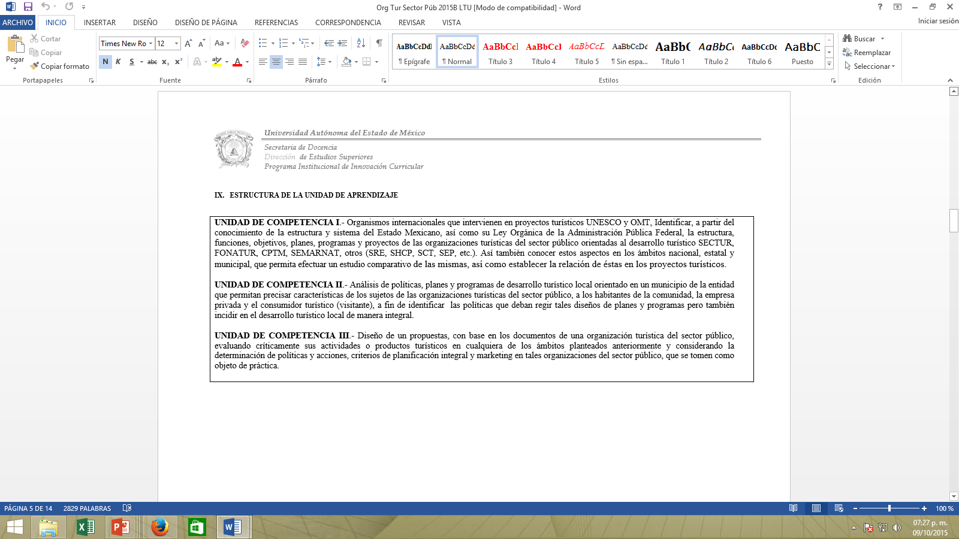
Contenidos de la Unidad II

Slide 3
Presentación
Con base en la estructura de la Unidad de Aprendizaje el presente material presente apoyar el análisis de políticas, planes y programas de desarrollo turístico, que permitan precisar características de las organizaciones turísticas del sector público, a fin de identificar las políticas que deban regir tales diseños de planes y programas

Slide 4

La planificación y la política turística
De acuerdo con lo que señala Ezequiel Ander-Egg la planificación permite organizar, a través de un conjunto de procedimientos, unas actividades con las que pretendemos alcanzar unos objetivos y se disponen y racionalizan los recursos de que se puede disponer.

Slide 5
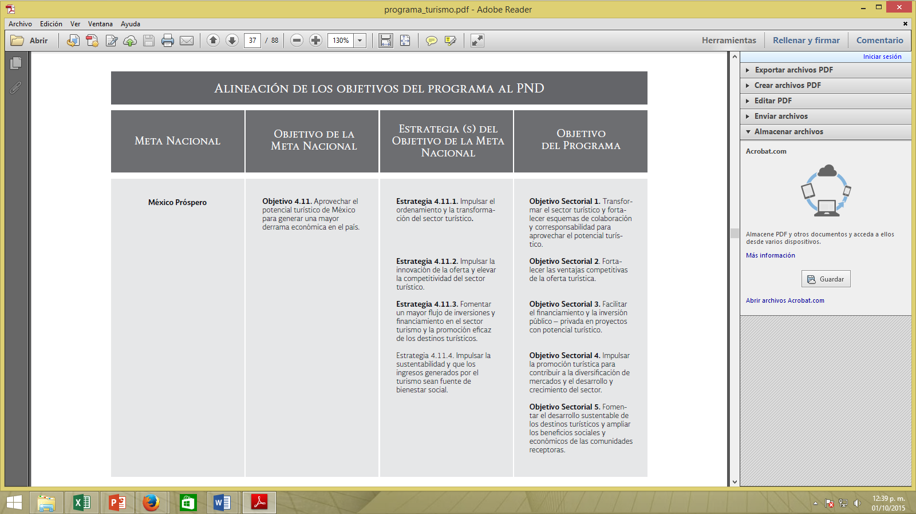
Marco general de planificación en México
El instrumento que establece los ejes rectores es el Plan Nacional de Desarrollo 2013-2018 y de ahí parte la determinación de los factores que debe considerar el instrumento aplicable al sector turístico como lo es el Programa Sectorial de Turismo.

Slide 6

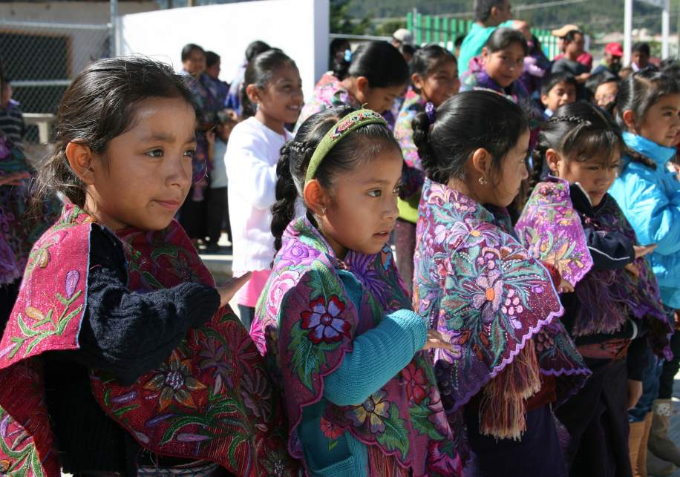
Visión del gobierno federal respecto al sector turístico
El turismo es una actividad que en México tiene una importancia vital por su aportación al producto interno y a la balanza de pagos.
Presencia del sector en los programas de desarrollo nacional, por lo que se hacen necesarias políticas públicas orientadas a lograr que nuestro país sea competitivo en los mercados turísticos mundiales.

Slide 7

La gestión pública en el turismo
El gobierno, de acuerdo con Elliot (1997) juega un papel definitivo en el desarrollo de la actividad turística de México:
Tiene el poder de crear políticas públicas
Así como el marco de acción legal y financiero que el turismo requiere para su desarrollo.
El estado puede proveer al turismo infraestructura.
Controlar la ‘industria’ y sus actividades en virtud de lograr que las actividades y los estándares de seguridad se mantengan en el interés público.

Slide 8
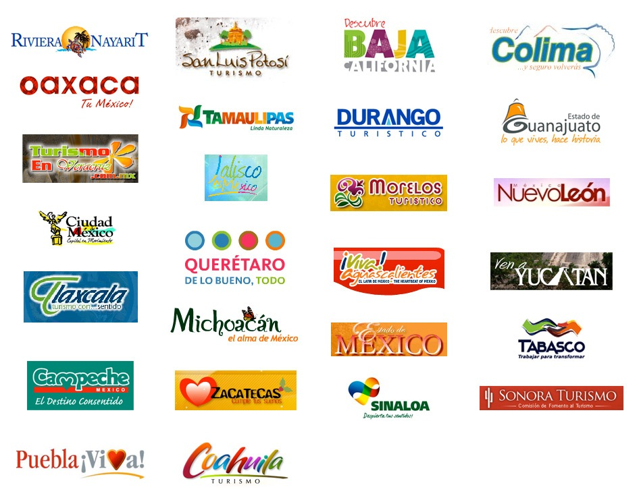
Dentro de la función de la estructura administrativa se encuentra:
Diseñar productos turísticos con base en insumos clave
Impulsar la promoción
Fomentar el desarrollo
Financiamiento y el estudio del turismo

Slide 9
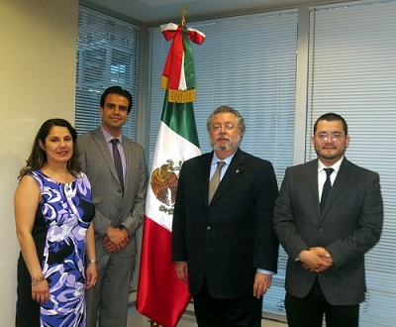
Las organizaciones turísticas del sector público
“ La intervención de la administración pública en el sector turístico en el último medio siglo, formalizado en lo que se denomina política turística, se ha ido adaptando a los factores condicionantes y a las diversas necesidades del sector y la evolución y los cambios en la organización de la administración turística y en política turística durante las últimas décadas” (López, 2004: 36).

Slide 10

Limitaciones gubernamentales
Joseph Ivars Baidal señala que “los planes no se implementan, las leyes y las políticas no se imponen y el desarrollo turístico no se controla, en parte por el fallo de las organizaciones gubernamentales administrativas” (2003: 19).

Slide 11
Importancias de los Mecanismos de Coordinación
Cabe, entonces, hacer hincapié no sólo en el cometido del gobierno en su participación en el turismo, sino que es necesario comprender conceptos como la política económica y por ende, la política turística.

Slide 12
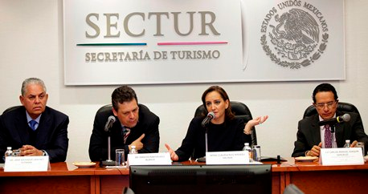
Política Turística
José Silvestre Méndez define la política turística como “un conjunto de acciones que realiza el Estado en materia turística con el fin de fomentar el turismo interno y externo y las actividades ligadas a éste” (1998: 35).

Slide 13
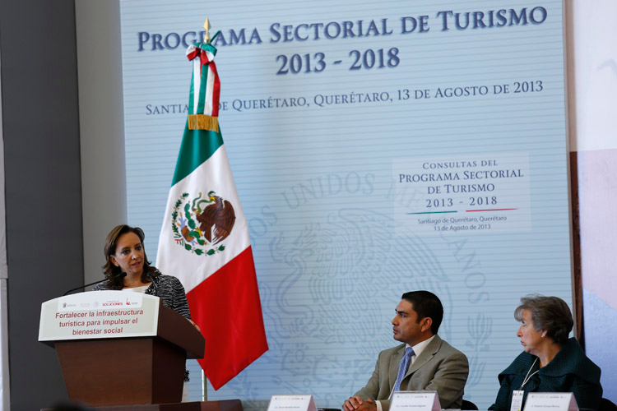
Reconocerlo como un fenómeno complejo
López Palomeque señala que “la especial dificultad de delimitar las actividades estrictamente turísticas, eleva la complejidad en el momento de afrontar el diseño de una política turística” (2004: 14).

Slide 14
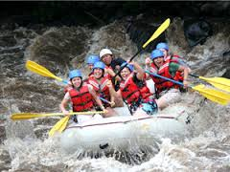
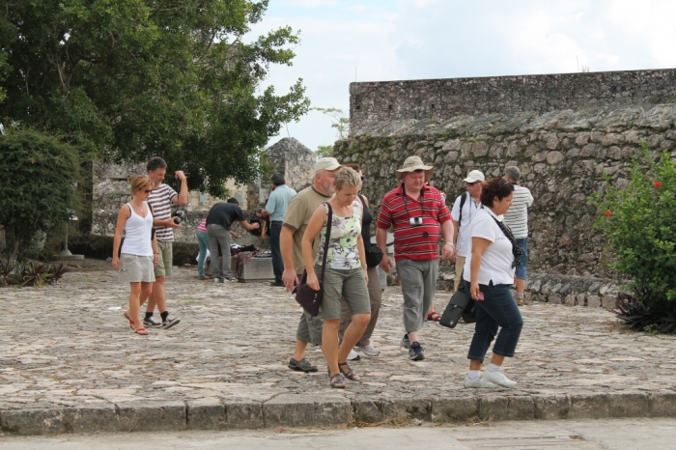

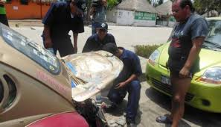


Delimitación de actividades turísticas

Slide 15






El turismo como fenómeno complejo que integra un conjunto de factores, es difícil de delimitar respecto a las atribuciones de las instancias del sector público que participan en su gestión:
TURISMO
RECURSOS
FOMENTO AL DESAROLLO
COMUNIDAD
PROMOCIÓN

Slide 16
Los objetivos de la política turística son numerosos y divergentes para cada zona, región o país, además de que “van a depender de los productos turísticos existentes y de las motivaciones y directrices de las autoridades responsables de institucionalizar la política turística” (Monfort, 2000: 15).

Slide 17
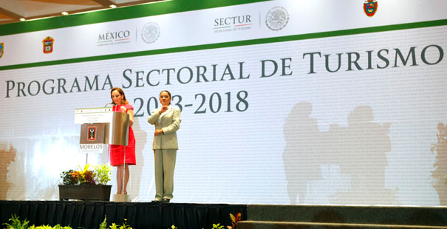
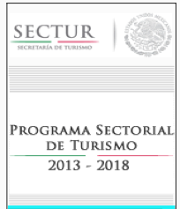

Responsabilidad gubernamental
El gobierno es responsable de la política pública y su administración

Slide 18

Limitaciones del trabajo de las organizaciones públicas
Es necesario resaltar su naturaleza sociopolítica en el contexto de la sociedad en general, y específicamente en los beneficios o no del sector turístico como clientes finales.

Slide 19
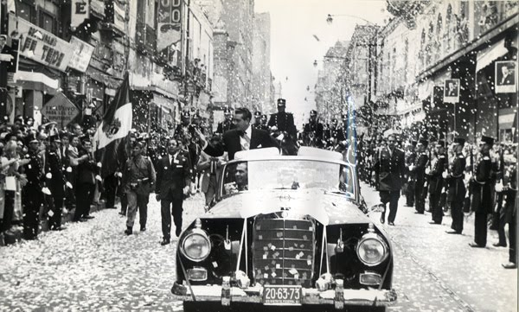
La política turística en México
El desarrollo de la política turística en México se ha distinguido de acuerdo con Jiménez en tres periodos perfectamente identificados a partir del concepto de López.

Slide 20
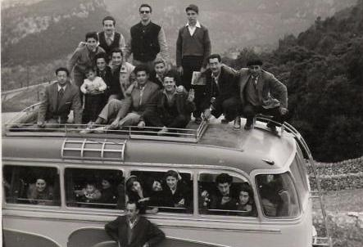
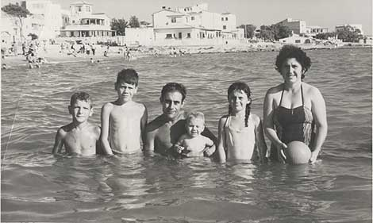
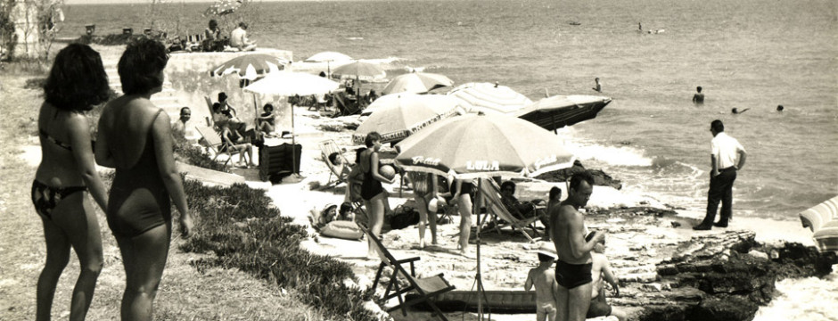
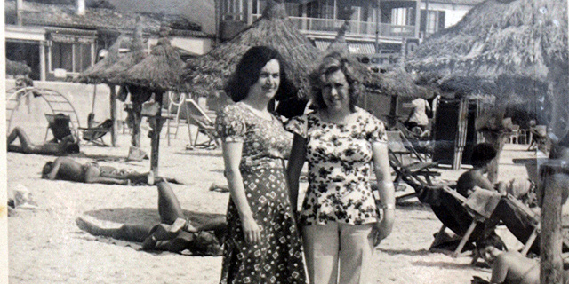
Primer periodo de política turística en México
Se considera que inicia después de 1945, al final de la segunda Guerra Mundial hasta la introducción de la aviación comercial, en 1958.

Slide 21
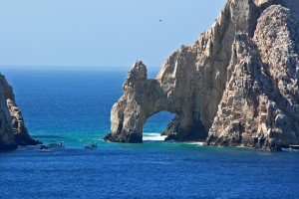
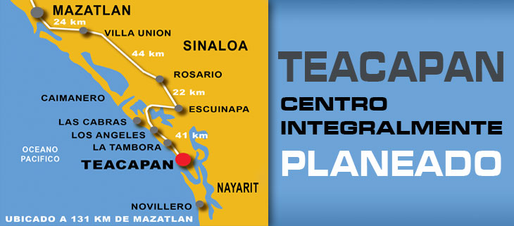
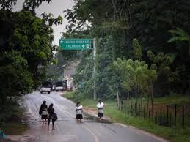
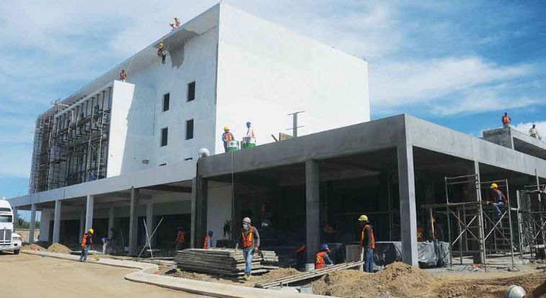
Segundo periodo de política turística en México
Considerado de 1959 a 1970, momento crítico para el turismo mexicano, en virtud que comienza la planeación de los centros turísticos.

Slide 22
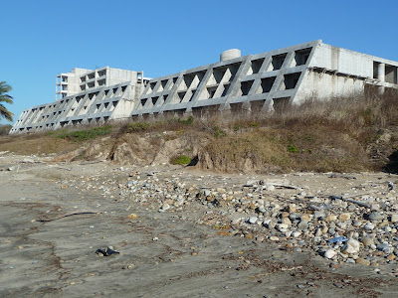
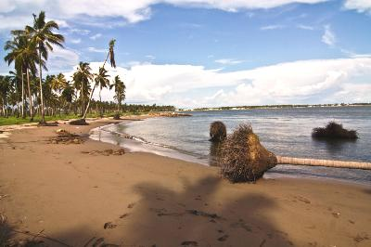
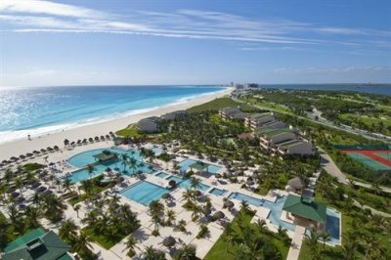

Tercer periodo de política turística en México
Considera el periodo a partir de 1973, cuando comienza la operación de los CIP y se observan los primeros resultados.

Slide 23
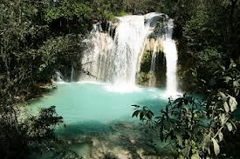
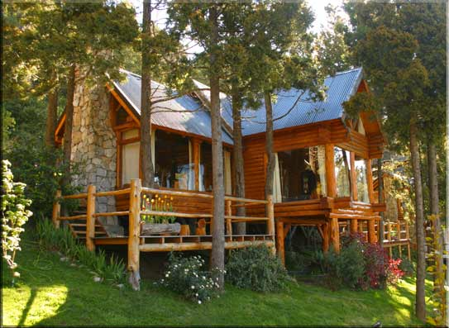
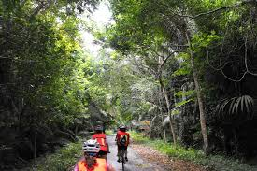
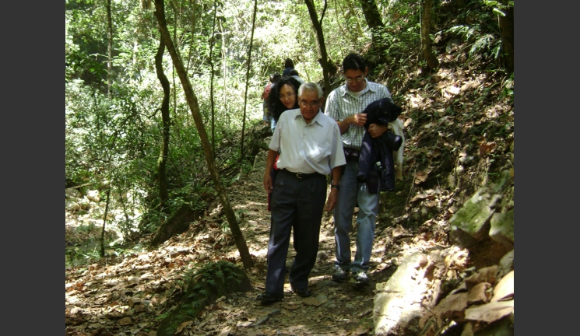
Propuesta de un cuarto periodo de política turística en México
Posterior a la puesta en marcha de los CIP se generó un cambio radical en la política turística de México motivado por el surgimiento de la sustentabilidad.

Slide 24
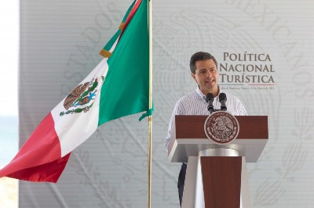
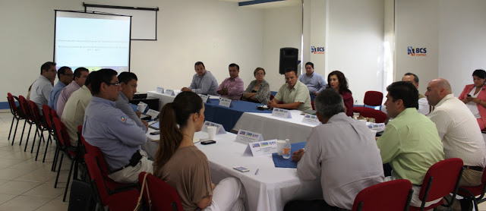
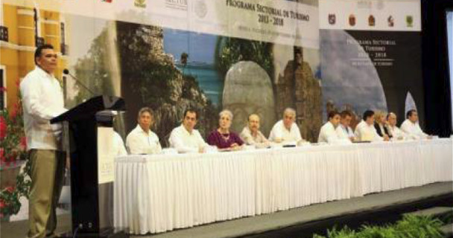
Instrumentos de política turística de hoy

Slide 25
Las directrices de la política turística actual
La Política Nacional Turística tiene como objeto convertir al turismo en motor de desarrollo a través de:
Ordenamiento y transformación sectorial
Innovación y competitividad
Fomento y promoción
Sustentabilidad y beneficio social para promover un mayor flujo de turistas y fomentar la atracción de inversiones que generen empleos y procuren el desarrollo regional y comunitario.

Slide 26
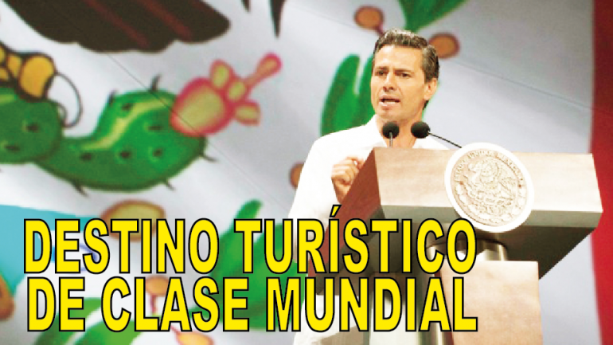
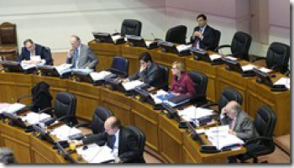
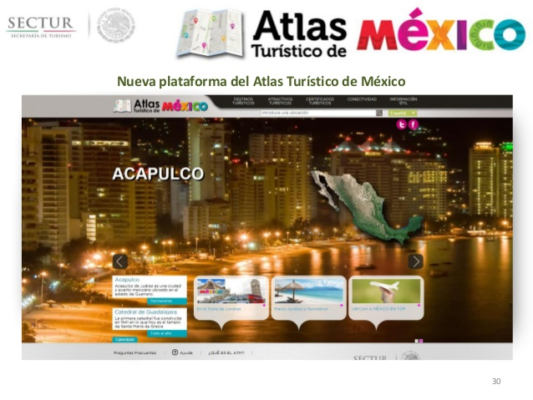
Ordenamiento y transformación sectorial
Establece un cambio en los diferentes órdenes de Gobierno y a las acciones y presupuestos de las dependencias federales con incidencias en el área, al tiempo, prevé la creación de un gabinete turístico presidido por el Ejecutivo federal

Slide 27

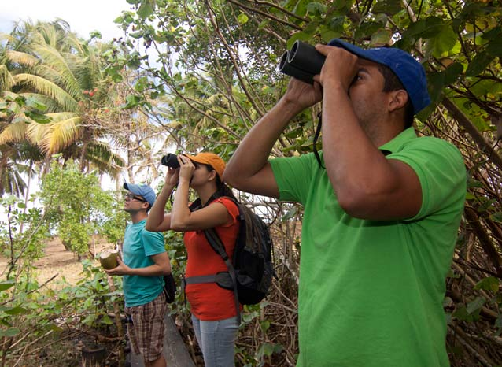
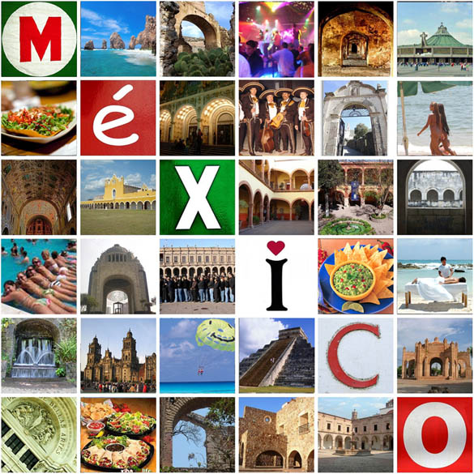
Innovación y competitividad
El país debe diversificar su oferta en el futuro y consolidar los destinos que ya existen.

Slide 28
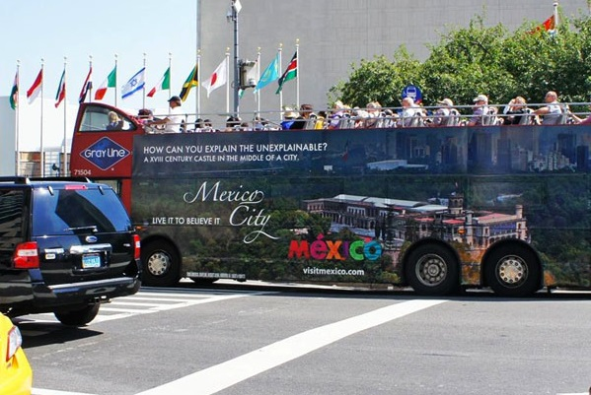
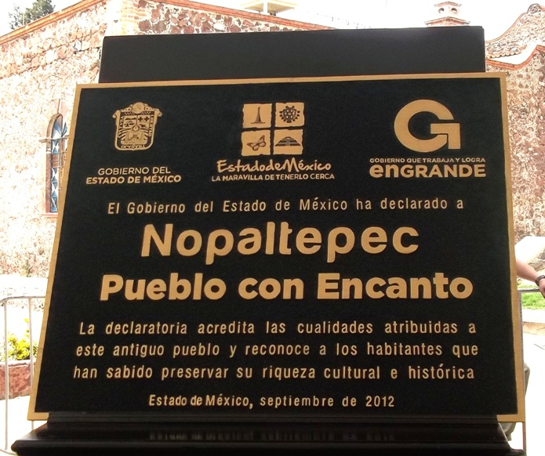
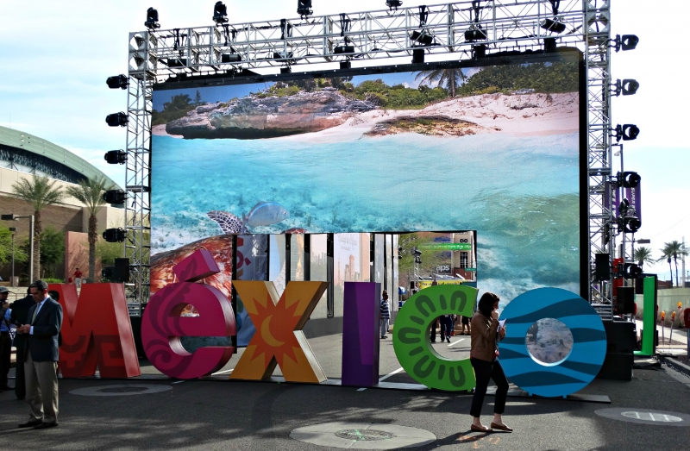
Fomento y promoción
El Gobierno debe asumir su responsabilidad en la planeación y fomento.

Slide 29
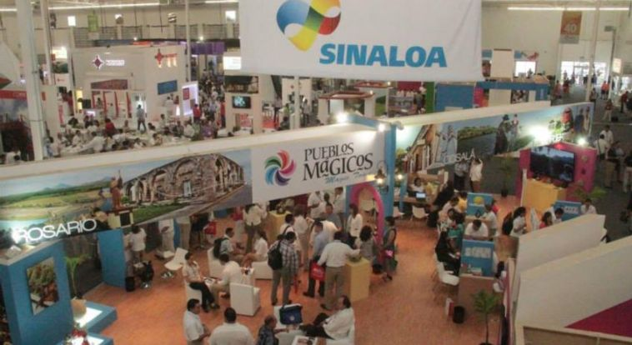
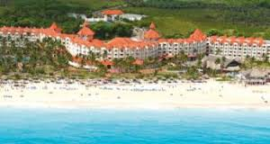
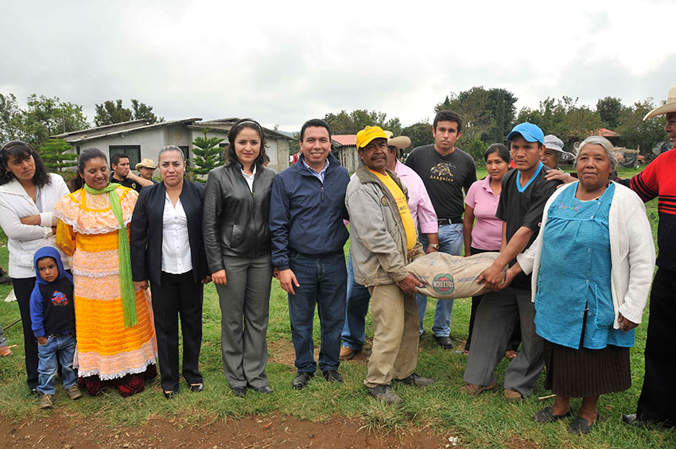
Sustentabilidad y beneficio social
Mayor flujo de turistas y fomentar la atracción de inversiones que generen empleos y procuren el desarrollo regional y comunitario.

Slide 30
Estrategia para lograr los objetivos de la política turística: Agendas de Competitividad
Determinar la situación actual del sector turístico en los destinos seleccionados.
• Diseñar una agenda con propuestas basadas en criterios e indicadores de competitividad comunes que respondan a la problemática particular de cada destino.
• Generar un Tablero de Control de Competitividad para Destinos Turísticos (TCCDT) que permita evaluar avances y contar con criterios sólidos para canalizar recursos a los destinos.
• Contar con una cartera de proyectos viables para ser financiados mediante los Convenios de Subsidios o apoyados con esquemas financieros alternos.

Slide 31
Se retorna al supuesto de la importancia de la planificación
Un destino sin planeación urbana, es un destino sin futuro próspero, la evidencia de los trabajos de muchos destinos en la materia, amerita un reconocimiento de los casos exitosos, así como las áreas de oportunidad para mejorar la actuación de las autoridades.

Slide 32
Bibliografía
Ander Egg, Ezequiel. (1991). Introducción a la planificación. Editorial Siglo XXI. Madrid, España.
Elliot, James. ( 2005). Turismo, Política y Administración del Sector Público. Congreso de la Unión . México.
Jimenez, Alfonso de Jesús. (1990). Turismo, estructura y desarrollo. Editorial Porrua. México.
López Palomeque Francisco. (2014).Turismo y territorio. Editorial Tirant lo Blanch. España, Esp.

